Slide 1
PEDOMAN WAWANCARA LAPANGAN
Pemetaan Keluhan
Masyarakat di Lingkungan RT
FOKUS KEGIATAN
Dengar keluhan.
Catat kebutuhan.
Rancang solusi.
Sebagai dasar perancangan website pengaduan warga
Jalan Tuan Gunung Purba, Lingkungan IX
Kel. Sinaksak • Kec. Tapian Dolok • Kab. Simalungun
Website pengaduan warga untuk membantu laporan lebih teratur dan mudah ditindaklanjuti.
DISUSUN OLEH
VIVIN WIDYA S. AMBARITA • 2302119
GADING AMARTADIPURA • 2302139
FARHAN BILLYAHSAN • 2302100
IRVAN HAVIS • 2302231 | IRWAN SYAHPUTRA • 2302009
DOKUMENTASI LINGKUNGAN

Slide 2
Latar Belakang
02
Mengapa wawancara ini dilakukan?
Konteks kegiatan
ALUR KEGIATAN
Keluhan warga perlu dihimpun secara teratur agar masalah di lingkungan dapat diketahui, dicatat, dan ditindaklanjuti. Wawancara dengan Ketua RT menjadi langkah awal untuk memahami keluhan yang benar-benar terjadi dan cara penanganannya.
01
Wawancara Ketua RT
02
Identifikasi keluhan
Ruang lingkup
03
Tentukan kebutuhan warga
Wilayah satu RT di Lingkungan IX
Keluhan fasilitas dan lingkungan
Rancang website pengaduan
04
Proses penerimaan pengaduan
Kebutuhan website pengaduan
Kondisi gang pada malam hari
PEDOMAN WAWANCARA • PENGADUAN MASYARAKAT
02

Slide 3
Tujuan dan Fokus Wawancara
03
Informasi yang ingin diperoleh dari Ketua RT
01
Memetakan keluhan
02
Menentukan prioritas
Mengetahui masalah yang paling sering disampaikan warga.
Mengidentifikasi masalah yang paling mendesak untuk ditangani.
03
Memahami tindak lanjut
04
Merancang website
Mengetahui cara laporan diterima, diteruskan, dan diselesaikan.
Menentukan fitur yang sesuai dengan kebutuhan warga dan RT.
PEDOMAN WAWANCARA • PENGADUAN MASYARAKAT
03

Slide 4
Identitas Narasumber dan Pembuka
04
Isi identitas saat wawancara berlangsung
IDENTITAS NARASUMBER
PERTANYAAN PEMBUKA
Nama Ketua RT:
____________________
Hari/tanggal: 21 Oktober 2026
Waktu wawancara: __________
1
Bagaimana kondisi lingkungan RT ini secara umum?
2
Apa peran Ketua RT dalam menerima dan membantu menyelesaikan keluhan warga?
3
Bagaimana warga biasanya menyampaikan keluhan kepada Bapak/Ibu?
Catat jawaban sesuai keterangan narasumber.
PEDOMAN WAWANCARA • PENGADUAN MASYARAKAT
04

Slide 5
Pertanyaan Inti: Keluhan Warga
05
Gali masalah yang benar-benar terjadi; tidak semua kategori harus memiliki keluhan.
Jalan gang
Sampah & kebersihan
Parit & drainase
Apakah ada bagian jalan rusak atau sulit dilalui?
Apakah ada masalah sampah atau kebersihan lingkungan?
Apakah parit tersumbat atau terjadi genangan air?
Penerangan
Keamanan
Air bersih
Apakah penerangan gang pada malam hari sudah memadai?
Apakah ada keluhan mengenai keamanan atau ketertiban?
Apakah warga mengalami kendala ketersediaan air bersih?
Catat hanya keluhan yang dikonfirmasi oleh Ketua RT atau warga.
PEDOMAN WAWANCARA • PENGADUAN MASYARAKAT
05

Slide 6
Memahami Dampak dan Prioritas
06
Pertanyaan lanjutan untuk memperjelas laporan
01
Apa masalah yang paling mendesak?
Mengapa masalah tersebut perlu diprioritaskan?
02
Di mana dan sejak kapan terjadi?
Catat titik lokasi serta perkiraan waktu mulai.
03
Siapa yang paling terdampak?
Catat dampak yang disampaikan narasumber.
04
Pernah dilaporkan sebelumnya?
Kepada siapa dan bagaimana hasil tindak lanjutnya?
05
Ada keluhan lain?
Beri ruang untuk masalah di luar kategori utama.
Jangan mencatat dugaan sebagai fakta; minta contoh kejadian nyata.
PEDOMAN WAWANCARA • PENGADUAN MASYARAKAT
06

Slide 7
Penanganan Keluhan oleh RT
07
Pahami alur yang berjalan saat ini dan kendalanya
01
02
03
04
05
Laporan diterima
Dicatat
Diteruskan
Ditindaklanjuti
Diberi kabar
›
›
›
›
Bagaimana warga menyampaikan keluhan?
Apakah laporan ditulis atau disimpan?
Siapa yang dihubungi jika di luar kewenangan RT?
Apa hambatan penyelesaian keluhan?
Bagaimana warga mengetahui perkembangannya?
Tujuan: memahami alur nyata yang sudah berjalan, bukan mengasumsikan proses penanganan.
PEDOMAN WAWANCARA • PENGADUAN MASYARAKAT
07

Slide 8
Kebutuhan Website Pengaduan
08
Pertanyaan untuk menghubungkan hasil wawancara dengan rancangan website
PERTANYAAN UNTUK NARASUMBER
FORMULIR PENGADUAN WARGA
✓
Apakah website sederhana akan bermanfaat bagi warga?
Kategori keluhan
Jalan / Sampah / Drainase / Lainnya
✓
Informasi apa yang wajib diisi saat membuat laporan?
Lokasi kejadian
Nama gang atau titik lokasi
✓
Perlukah status: diterima, diproses, atau selesai?
Uraian masalah
Jelaskan kondisi yang terjadi
✓
Bagaimana Ketua RT sebaiknya menerima notifikasi?
Foto & waktu
Lampiran pendukung jika tersedia
✓
Apa saran atau harapan untuk website ini?
KIRIM LAPORAN
PEDOMAN WAWANCARA • PENGADUAN MASYARAKAT
08

Slide 9
Bagian Website: Portal Warga Lk. IX
11
Ringkasan rancangan portal digital yang digabungkan dengan hasil wawancara
PORTAL WARGA LINGKUNGAN IX SINAKSAK
Jl. TG. Purba • Kelurahan Sinaksak • Kecamatan Tapian Dolok
Informasi lingkungan
Layanan administrasi
Pengaduan warga
Aspirasi & kabar
Profil wilayah, fasilitas, dan partisipasi warga.
Panduan layanan dan pembuatan konsep permohonan.
Form laporan dan nomor tiket simulasi.
Saran warga, pengumuman, serta agenda kegiatan.
Tujuan: memudahkan warga menemukan informasi dan menyampaikan kebutuhan dalam satu portal.
PRESENTASI WAWANCARA & RANCANGAN WEBSITE PORTAL WARGA
11

Slide 10
Fitur Website: Layanan Administrasi
12
Website menyediakan panduan dan konsep permohonan—bukan penerbitan surat resmi
Surat & pengantar
Kependudukan
Usaha & sosial
Surat pengantar RT
Pindah / datang
Surat keterangan usaha
Surat keterangan domisili
Kelahiran / kematian
Izin kegiatan / keramaian
Pengantar SKCK
Pengantar KTP-el / KK
Surat keterangan tidak mampu
Pengantar nikah
Keterangan kehilangan
Informasi bantuan
Alur layanan: pilih layanan → baca persyaratan → isi data seperlunya → buat pratinjau konsep (.txt).
Catatan: syarat resmi dan prosedur akhir harus dikonfirmasi kepada pengurus/kelurahan.
PRESENTASI WAWANCARA & RANCANGAN WEBSITE PORTAL WARGA
12

Slide 11
Fitur Website: Pengaduan dan Pelacakan
13
Fitur ini dirancang sebagai simulasi untuk mendemonstrasikan alur laporan
FORMULIR PENGADUAN
PELACAKAN STATUS
Lokasi kejadian
01
Diterima (simulasi)
Kategori keluhan
Diverifikasi
02
Uraian kondisi dan dampak
03
Dalam penanganan
Tombol membuat tiket simulasi
04
Selesai
Contoh nomor: SNK-XXXXXX
Penting: tiket dan status tersimpan di perangkat/peramban pengguna saja; belum terkirim ke RT atau server.
PRESENTASI WAWANCARA & RANCANGAN WEBSITE PORTAL WARGA
13

Slide 12
Fitur Pendukung dan Batasan Prototipe
14
Bagian website yang melengkapi layanan warga
Aspirasi warga
1
HAL YANG PERLU DIINGAT
Form saran/masukan untuk pengembangan lingkungan.
Website masih berupa prototipe/demonstrasi.
Kabar & agenda
Form pengaduan dan aspirasi tidak mengirim data ke server.
2
Papan pengumuman dan kegiatan; isi perlu diperbarui admin.
Belum ada akun admin atau basis data bersama.
Profil & kontak
Informasi kontak, jadwal, dan pengumuman menunggu verifikasi.
3
Informasi wilayah dan kontak resmi setelah diverifikasi.
Perlu persetujuan pengurus sebelum dipublikasikan sebagai layanan resmi.
Pengembangan berikutnya: sambungkan ke penyimpanan data yang aman, panel admin, notifikasi, dan pengelolaan status laporan.
PRESENTASI WAWANCARA & RANCANGAN WEBSITE PORTAL WARGA
14

Slide 13
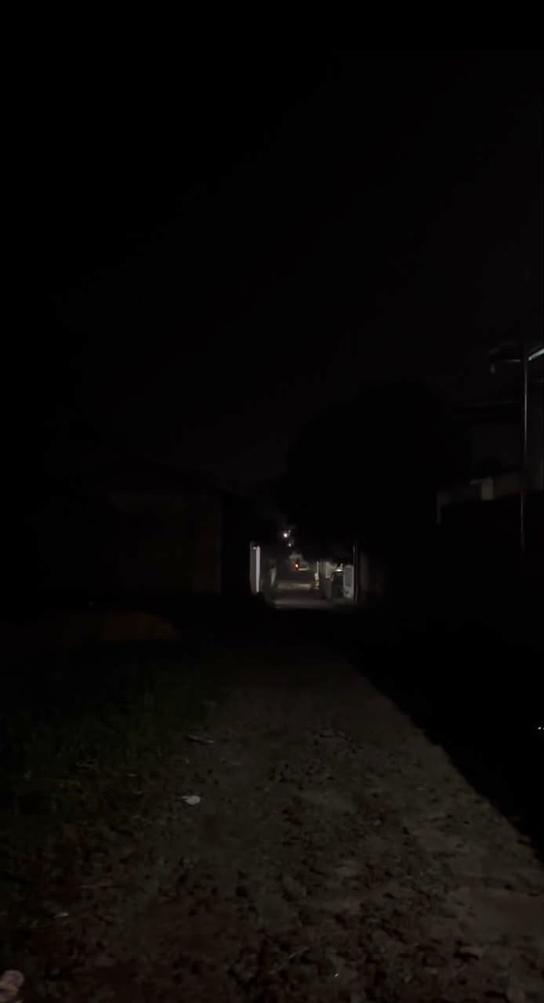
Dokumentasi Kondisi Lingkungan
Foto lapangan sebagai konteks observasi awal
CATATAN DOKUMENTASI
Foto menunjukkan gang pada malam hari dengan kondisi penerangan yang tampak minim pada area yang terlihat.
Yang perlu dikonfirmasi
Apakah ini lokasi RT yang diwawancarai?
Apakah penerangan menjadi keluhan warga?
Titik dan waktu foto diambil
Foto adalah dokumentasi visual; penyebab dan status keluhan harus dikonfirmasi melalui wawancara.

Slide 14
Penutup dan Data yang Perlu Dicatat
10
Pastikan hasil wawancara dapat digunakan untuk menyusun isi website
CHECKLIST DATA KELUHAN
KALIMAT PENUTUP
Jenis dan uraian keluhan
“Terima kasih atas waktu dan informasi yang Bapak/Ibu berikan. Hasil wawancara ini akan digunakan sebagai dasar perancangan website pengaduan masyarakat di lingkungan RT.”
Lokasi kejadian yang jelas
Sejak kapan masalah terjadi
Dampak bagi warga
Upaya yang sudah dilakukan
Status dan tindak lanjut
Keluhan yang ditampilkan harus dikonfirmasi kepada narasumber atau warga.
PEDOMAN WAWANCARA • PENGADUAN MASYARAKAT
10

